Slide 1

KHỞI ĐỘNG
KHỞI ĐỘNG
3

Slide 2
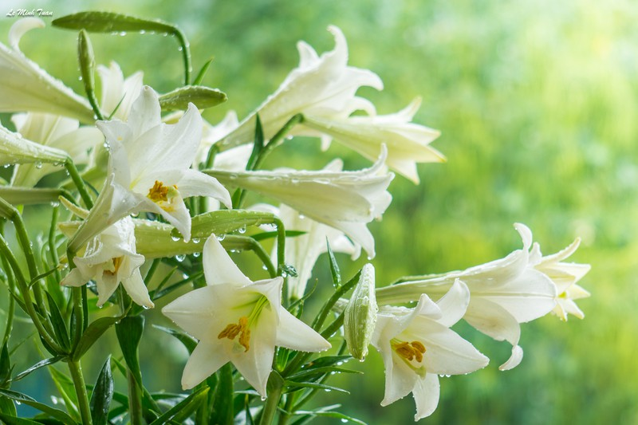
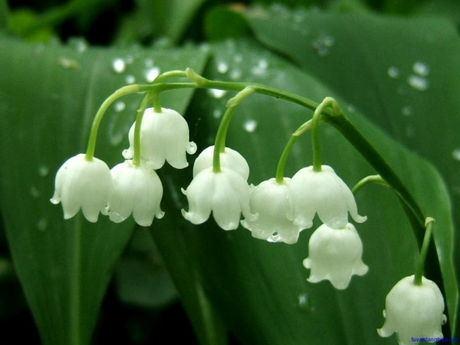
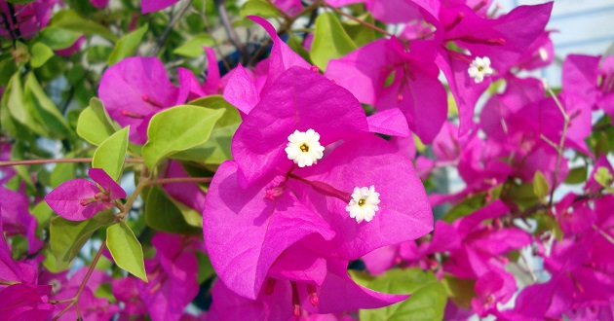
Trao đổi với bạn về tên gọi của mỗi loài hoa trong các bức ảnh dưới đây:
1
2
3

Slide 3
Trao đổi với bạn về tên gọi của mỗi loài hoa trong các bức ảnh dưới đây:
Hoa loa kèn
Hoa chuông
Hoa giấy

Slide 4
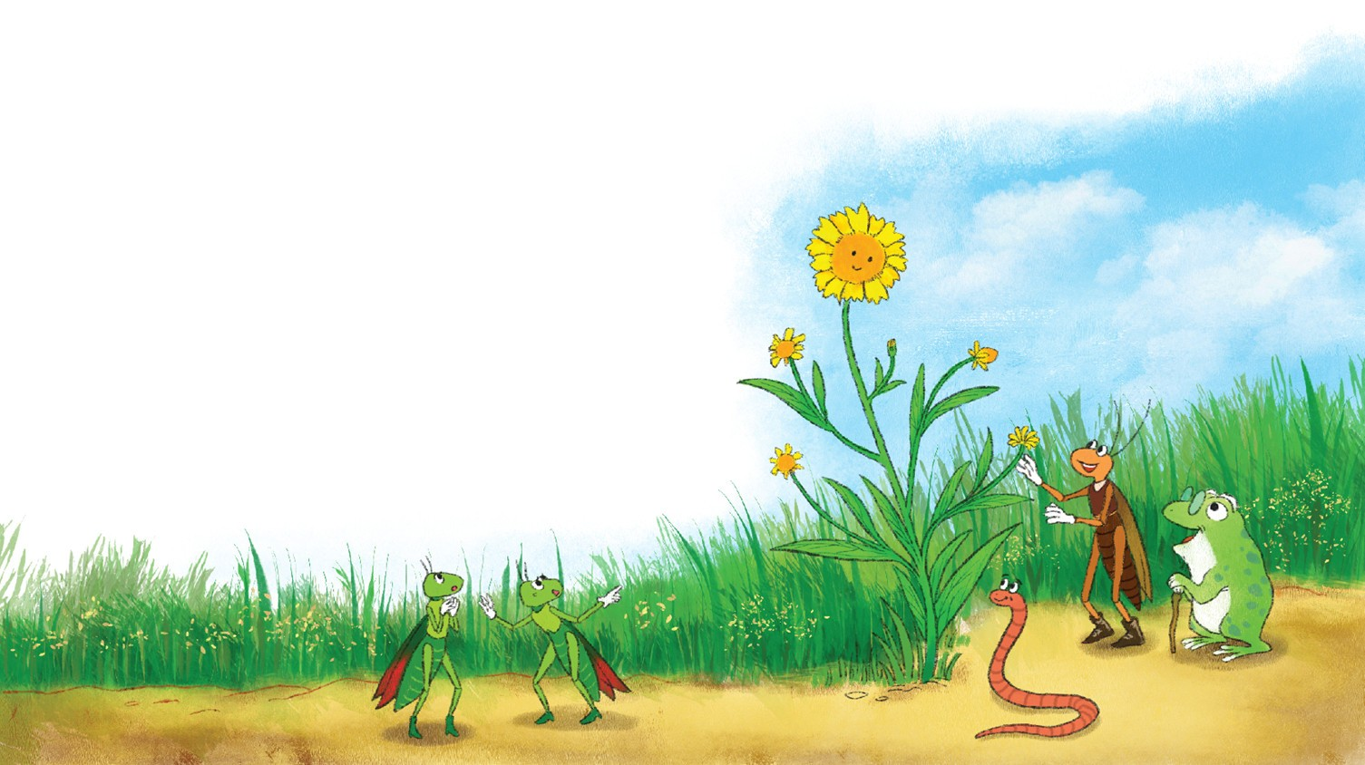

Slide 5
Thứ Hai ngày 03 tháng 3 năm 2025
Môn :Tiếng Việt
Bài 5: Hoa cúc áo (tiết 1)

Slide 6
Hoạt động:
Hoạt động:
LUYỆN ĐỌC THÀNH TIẾNG
LUYỆN ĐỌC THÀNH TIẾNG

Slide 7




Đọc mẫu
Đọc mẫu
Mắt dõi
Tai nghe
Tay dò

Slide 8
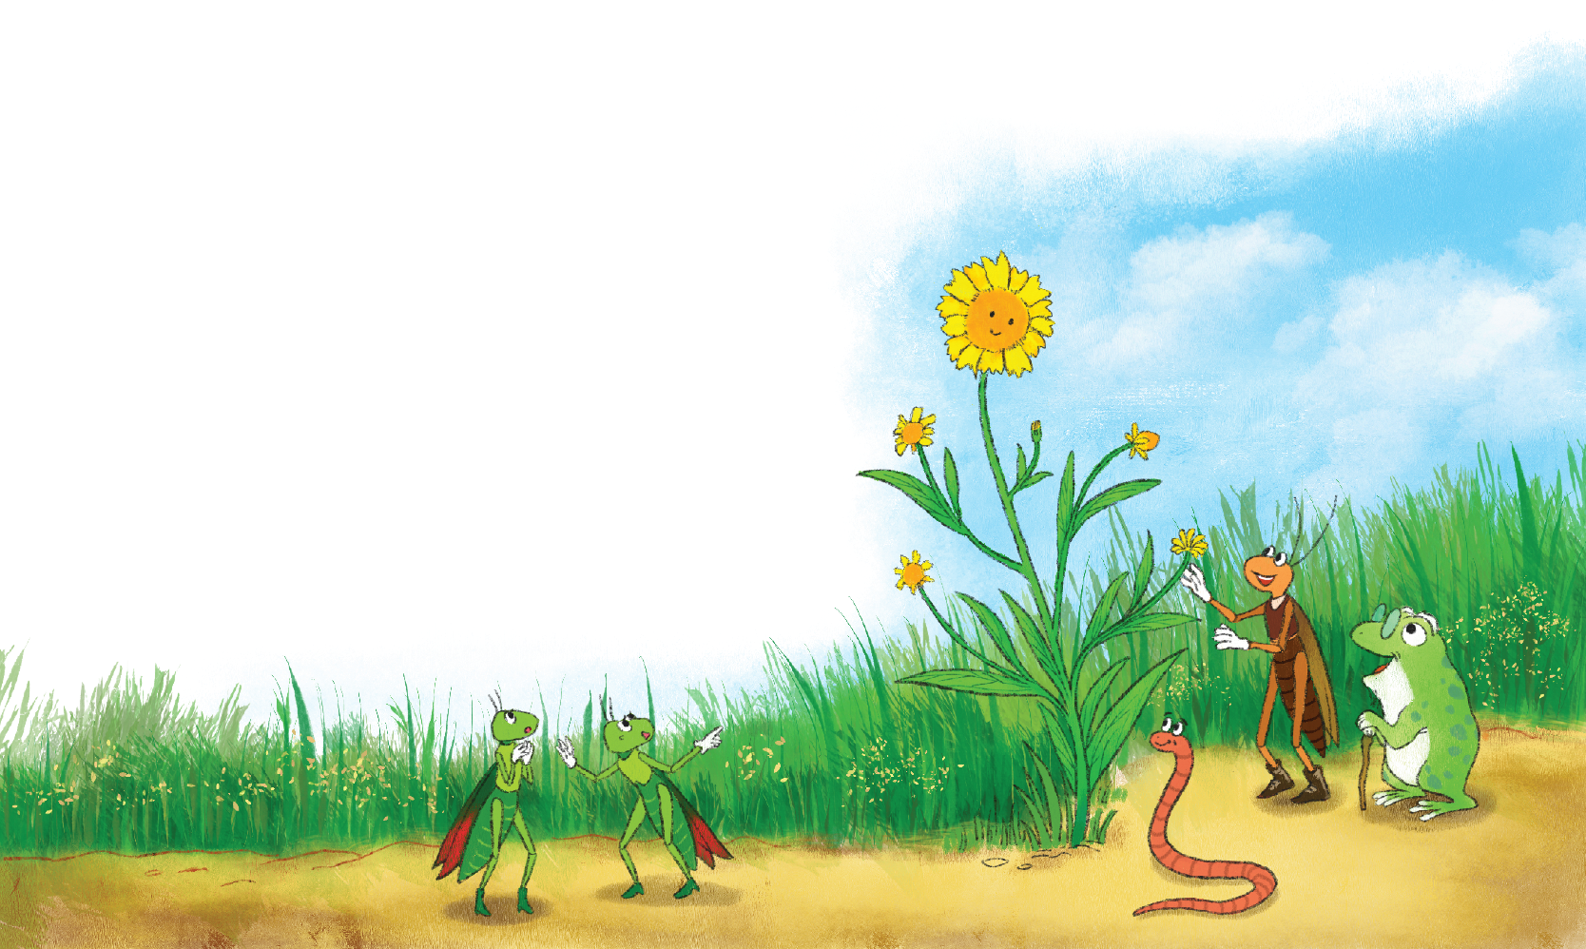
Hoa cúc áo
Xóm Bờ Giậu quanh năm vắng vẻ bỗng có thêm người tới định cư: cô hoa cúc áo.
Cô cúc áo từ đâu chuyển đến không ai biết. Một sớm mai thức dậy, cụ giáo cóc thấy cô đứng khép nép bên con đường mòn. Thân hình cô mảnh mai với những chiếc lá xanh non bé xíu. Cô như lẫn vào đám cỏ dại, phải là người tinh tường như cụ giáo mới nhận ra.
Ngày tháng qua mau. Mùa xuân ấm áp đang về. Và buổi sáng Chủ nhật tuyệt vời ấy đã tới…
Cụ giáo cóc thức dậy, trong mùi hương nồng nàn. Nghe tiếng lao xao, cụ chống gậy, thận trọng dò từng bước ra cửa. Chao, cô cúc áo như đã hóa thân thành người khác, phô bày tất cả vẻ lộng lẫy của mình qua những bông hoa vàng rực ngát hương.
Bên cạnh, anh dế còm đứng ngây nhìn. Bác giun đất gật gù thán phục. Vài chị cào cào áo xanh váy đỏ là người xóm bên đi ngang qua cũng dừng lại ngó nghiêng.
Xóm Bờ Giậu từ lâu thiu thiu ngủ, nay bỗng bừng tỉnh trong hương sắc mới.
Khánh Nhựt Nguyễn

Slide 9


Trưa hôm đó, dế còm sang chơi nhà cụ giáo cóc. Loay hoay mãi anh chàng mới dám đọc cho cụ nghe bài thơ mới làm có nhan đề “Nàng từ đâu tới”:
Nàng từ đâu tới
Nàng diện áo vàng
Vàng như nắng sớm
Hương thơm điệu đàng.
Tính sao thì tính
Người đẹp nhường kia
Hộ khẩu Bờ Giậu
Nhập vào miễn chê
Này ông giun đất
Này chị cào cào
Này cụ giáo cóc
Bây giờ tính sao?
Cụ giáo cóc nghe xong ho khù khụ:
- Thú vị, thú vị. Đưa được cả hộ khẩu vào thơ. Giỏi!
Nghe cụ giáo khen, dế còm sướng ngẩn người
Cuộc đời kỳ diệu thế đấy: cô nàng cúc áo với những bông hoa xinh nhỏ, chỉ trong vòng buổi sáng đã biến anh dế thành nhà thơ.
Theo Trần Đức Tiến

Slide 10
CHIA ĐOẠN
Đoạn 1 : Từ đầu đến “hương sắc mới”.
Đoạn 2 : Tiếp theo cho đến “sướng ngẫn người”.
Đoạn 3 : Đoạn còn lại.

Slide 11
Hoa cúc áo
1
Xóm Bờ Giậu quanh năm vắng vẻ bỗng có thêm người tới định cư: cô hoa cúc áo.
Cô cúc áo từ đâu chuyển đến không ai biết. Một sớm mai thức dậy, cụ giáo cóc thấy cô đứng khép nép bên con đường mòn. Thân hình cô mảnh mai với những chiếc lá xanh non bé xíu. Cô như lẫn vào đám cỏ dại, phải là người tinh tường như cụ giáo mới nhận ra.
Ngày tháng qua mau. Mùa xuân ấm áp đang về. Và buổi sáng Chủ nhật tuyệt vời ấy đã tới…
Cụ giáo có thức dậy, trong mùi hương nồng nàn. Nghe tiếng lao xao, cụ chống gậy, thận trọng dò từng bước ra cửa. Chao, cô cúc áo như đã hóa thân thành người khác, phô bày tất cả vẻ lộng lẫy của mình qua những bông hoa vàng rực ngát hương.
Bên cạnh, anh dế còm đứng ngây nhìn. Bác giun đất gật gù thán phục. Vài chị cào cào áo xanh váy đỏ là người xóm bên đi ngang qua cũng dừng lại ngó nghiêng.
Xóm Bờ Giậu từ lâu thiu thiu ngủ, nay bỗng bừng tỉnh trong hương sắc mới.
Khánh Nhựt Nguyễn

Slide 12
2
Trưa hôm đó, dế còm sang chơi nhà cụ giáo cóc. Loay hoay mãi anh chàng mới dám đọc cho cụ nghe bài thơ mới làm có nhan đề “Nàng từ đâu tới”:
Nàng từ đâu tới
Nàng diện áo vàng
Vàng như nắng sớm
Hương thơm điệu đàng.
Tính sao thì tính
Người đẹp nhường kia
Hộ khẩu Bờ Giậu
Nhập vào miễn chê
Này ông giun đất
Này chị cào cào
Này cụ giáo cóc
Bây giờ tính sao?
Cụ giáo cóc nghe xong ho khù khụ:
- Thú vị, thú vị. Đưa được cả hộ khẩu vào thơ. Giỏi!
Nghe cụ giáo khen, dế còm sướng ngẩn người
3
Cuộc đời kỳ diệu thế đấy: cô nàng cúc áo với những bông hoa xinh nhỏ, chỉ trong vòng buổi sáng đã biến anh dế thành nhà thơ.
Theo Trần Đức Tiến

Slide 13

Luyện đọc từ khó
lộng lẫy
ngát hương
loay hoay
ngó nghiêng

Slide 14
Luyện đọc câu
Chao,/ cô cúc áo như đã hóa thân thành người khác,/ phô bày tất cả vẻ lộng lẫy của mình/ qua những bông hoa vàng rực ngát hương.//
Vài chị cào cào áo xanh váy đỏ/ là người xóm bên/ đi ngang qua cũng dừng lại ngó nghiêng.//
Loay hoay mãi/ anh chàng mới dám đọc cho cụ nghe bài thơ mới làm/ có nhan đề “ Nàng từ đâu tới”.//;...

Slide 15






Yêu Cầu
Phân công đọc theo đoạn.
Tất cả thành viên đều đọc.
Tiêu chí đánh giá
1. Đọc đúng.
2. Đọc to, rõ.
3. Ngắt, nghỉ đúng chỗ.

Slide 16
Hoa cúc áo
1
Xóm Bờ Giậu quanh năm vắng vẻ bỗng có thêm người tới định cư: cô hoa cúc áo.
Cô cúc áo từ đâu chuyển đến không ai biết. Một sớm mai thức dậy, cụ giáo cóc thấy cô đứng khép nép bên con đường mòn. Thân hình cô mảnh mai với những chiếc lá xanh non bé xíu. Cô như lẫn vào đám cỏ dại, phải là người tinh tường như cụ giáo mới nhận ra.
Ngày tháng qua mau. Mùa xuân ấm áp đang về. Và buổi sáng Chủ nhật tuyệt vời ấy đã tới…
Cụ giáo có thức dậy, trong mùi hương nồng nàn. Nghe tiếng lao xao, cụ chống gậy, thận trọng dò từng bước ra cửa. Chao, cô cúc áo như đã hóa thân thành người khác, phô bày tất cả vẻ lộng lẫy của mình qua những bông hoa vàng rực ngát hương.
Bên cạnh, anh dế còm đứng ngây nhìn. Bác giun đất gật gù thán phục. Vài chị cào cào áo xanh váy đỏ là người xóm bên đi ngang qua cũng dừng lại ngó nghiêng.
Xóm Bờ Giậu từ lâu thiu thiu ngủ, nay bỗng bừng tỉnh trong hương sắc mới.
Khánh Nhựt Nguyễn

Slide 17
2
Trưa hôm đó, dế còm sang chơi nhà cụ giáo cóc. Loay hoay mãi anh chàng mới dám đọc cho cụ nghe bài thơ mới làm có nhan đề “Nàng từ đâu tới”:
Nàng từ đâu tới
Nàng diện áo vàng
Vàng như nắng sớm
Hương thơm điệu đàng.
Tính sao thì tính
Người đẹp nhường kia
Hộ khẩu Bờ Giậu
Nhập vào miễn chê
Này ông giun đất
Này chị cào cào
Này cụ giáo cóc
Bây giờ tính sao?
Cụ giáo cóc nghe xong ho khù khụ:
- Thú vị, thú vị. Đưa được cả hộ khẩu vào thơ. Giỏi!
Nghe cụ giáo khen, dế còm sướng ngẩn người
3
Cuộc đời kỳ diệu thế đấy: cô nàng cúc áo với những bông hoa xinh nhỏ, chỉ trong vòng buổi sáng đã biến anh dế thành nhà thơ.
Theo Trần Đức Tiến

Slide 18
Giải nghĩa từ
Hoa cúc áo:
loài cây nhỏ, có hoa màu vàng, giống như cái cúc áo.
Bờ giậu:
hàng rào để ngăn sân, vườn bằng tấm tre, nứa hoặc hàng cây nhỏ và rậm.
Định cư:
sống cố định và lâu dài ở một nơi.

Slide 19
Hoa cúc áo
1
Xóm Bờ Giậu quanh năm vắng vẻ bỗng có thêm người tới định cư: cô hoa cúc áo.
Cô cúc áo từ đâu chuyển đến không ai biết. Một sớm mai thức dậy, cụ giáo cóc thấy cô đứng khép nép bên con đường mòn. Thân hình cô mảnh mai với những chiếc lá xanh non bé xíu. Cô như lẫn vào đám cỏ dại, phải là người tinh tường như cụ giáo mới nhận ra.
Ngày tháng qua mau. Mùa xuân ấm áp đang về. Và buổi sáng Chủ nhật tuyệt vời ấy đã tới…
Cụ giáo có thức dậy, trong mùi hương nồng nàn. Nghe tiếng lao xao, cụ chống gậy, thận trọng dò từng bước ra cửa. Chao, cô cúc áo như đã hóa thân thành người khác, phô bày tất cả vẻ lộng lẫy của mình qua những bông hoa vàng rực ngát hương.
Bên cạnh, anh dế còm đứng ngây nhìn. Bác giun đất gật gù thán phục. Vài chị cào cào áo xanh váy đỏ là người xóm bên đi ngang qua cũng dừng lại ngó nghiêng.
Xóm Bờ Giậu từ lâu thiu thiu ngủ, nay bỗng bừng tỉnh trong hương sắc mới.
Khánh Nhựt Nguyễn

Slide 20
2
Trưa hôm đó, dế còm sang chơi nhà cụ giáo cóc. Loay hoay mãi anh chàng mới dám đọc cho cụ nghe bài thơ mới làm có nhan đề “Nàng từ đâu tới”:
Nàng từ đâu tới
Nàng diện áo vàng
Vàng như nắng sớm
Hương thơm điệu đàng.
Tính sao thì tính
Người đẹp nhường kia
Hộ khẩu Bờ Giậu
Nhập vào miễn chê
Này ông giun đất
Này chị cào cào
Này cụ giáo cóc
Bây giờ tính sao?
Cụ giáo cóc nghe xong ho khù khụ:
- Thú vị, thú vị. Đưa được cả hộ khẩu vào thơ. Giỏi!
Nghe cụ giáo khen, dế còm sướng ngẩn người
3
Cuộc đời kỳ diệu thế đấy: cô nàng cúc áo với những bông hoa xinh nhỏ, chỉ trong vòng buổi sáng đã biến anh dế thành nhà thơ.
Theo Trần Đức Tiến

Slide 21




